Slide 1


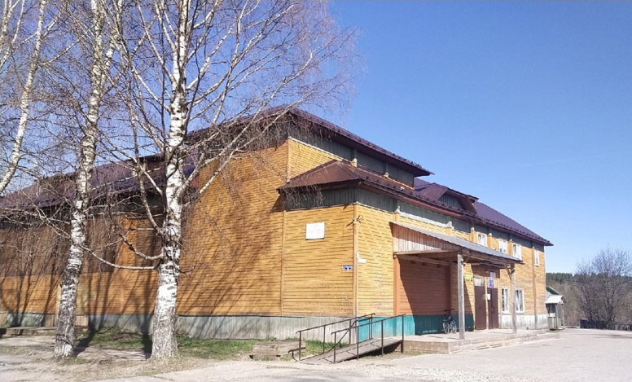
Муниципальное бюджетное учреждение культуры
Дом культуры посёлка Подюга
164026, Архангельская область, Коношский район,
пос. Подюга, ул. Советская,22
ДК Подюга - культурно-досуговое учреждение, располагающееся в административном центре муниципального образования «Подюжское» Коношского района Архангельской области. В здании Дома культуры располагается библиотека МБУК «Библиотечная система Коношского района». Учреждение обслуживает население 7 населенных пунктов с числом жителей 2900 человек. В ДК организована деятельность 13 клубных формирований, участниками которых являются более 200 человек. В течение 10 и более лет в учреждении работают: фольклорная группа «Частушка» и Ансамбль народной песни «Заряница» (ветераны), вокальная группа «Сударушка», ВИА «Бриз», театральная студия «Забава», студия декоративного творчества и многие др..
В ДК Подюга приводится ряд популярных культурно - массовых мероприятий, в которых активно участвуют жители Коношского района: детский конкурс юных дарований «Первоцветы», «ПоЭтическая маёвка», фестиваль патриотической песни «Память жива», ежегодный ретро-концерт, народный праздник «Суслов день», День поселка и мн.др.

Slide 2
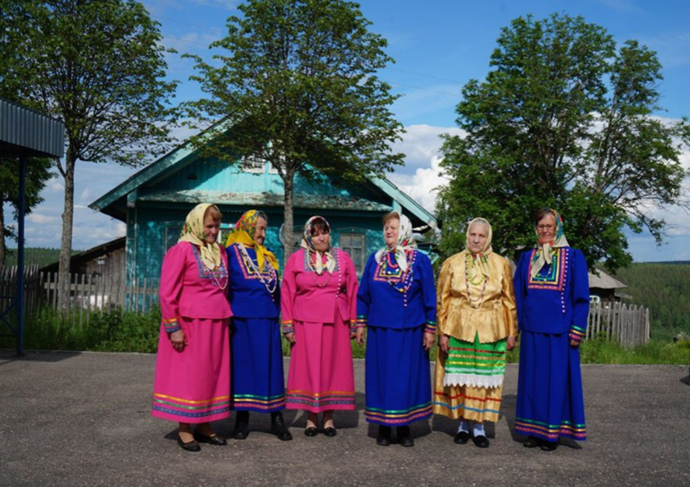
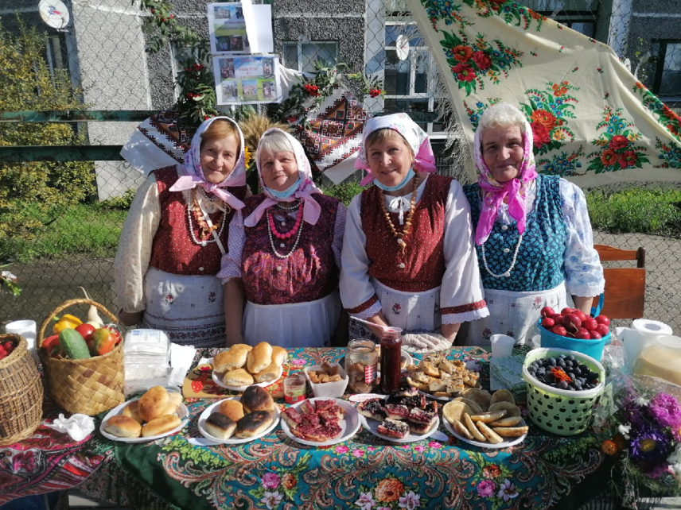
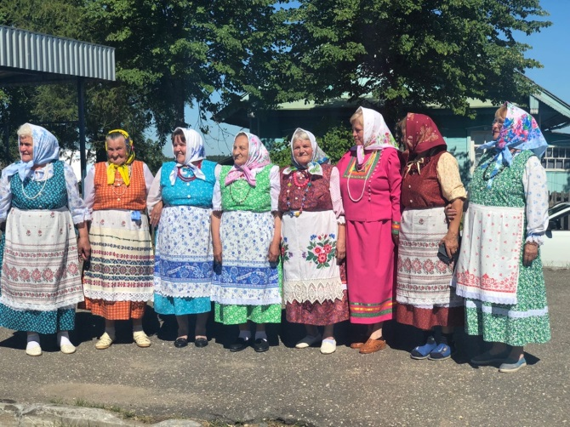
ФОЛЬКЛОРНАЯ ГРУППА «ЧАСТУШКА »
Лауреат краевых, Всероссийских и международных конкурсов, фестивалей
Является организатором традиционного
деревенского праздника - «Суслов день».

Slide 3
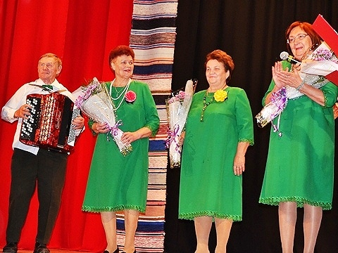
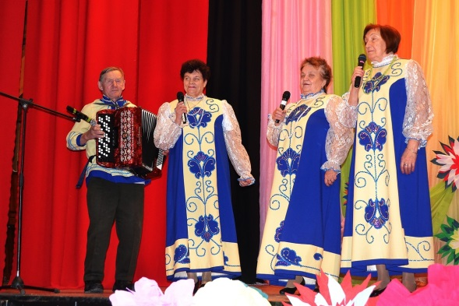
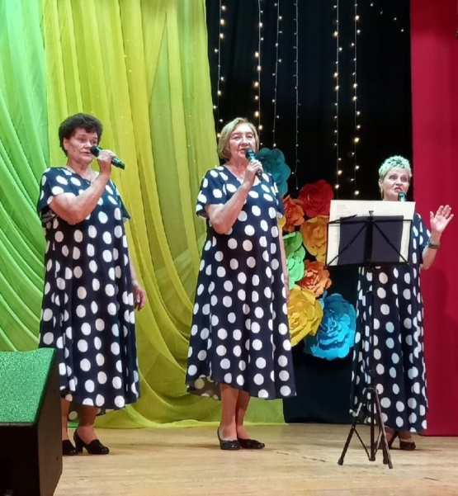
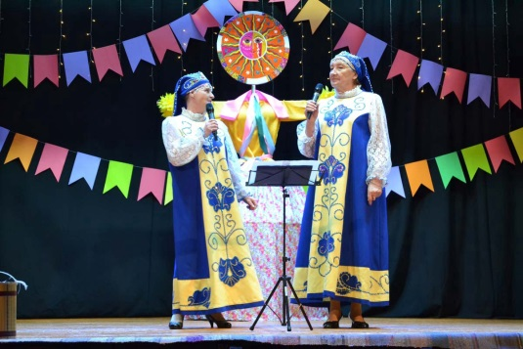
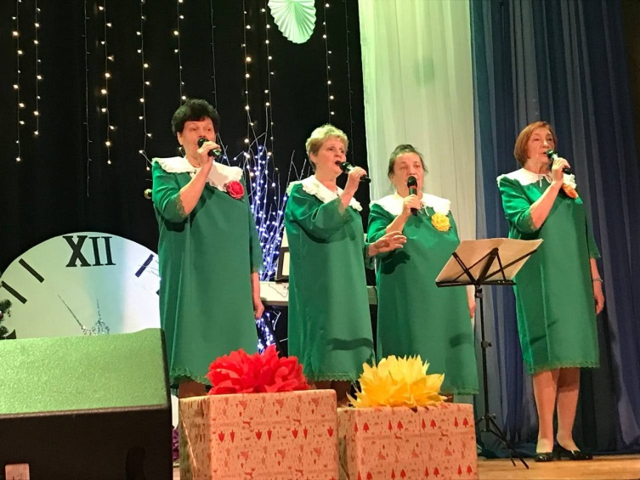
АНСАМБЛЬ НАРОДНОЙ ПЕСНИ «ЗАРЯНИЦА»
Участники – ветераны труда. Год создания 1998 год

Slide 4
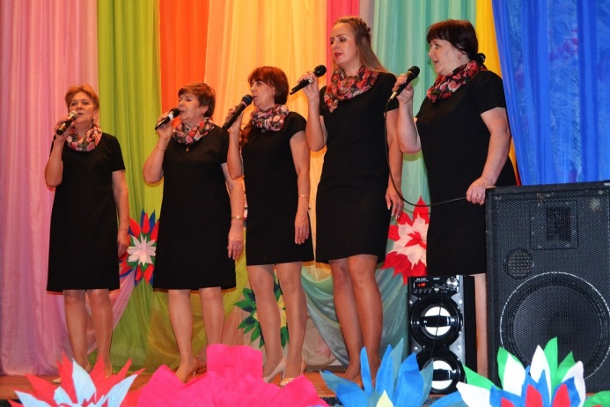
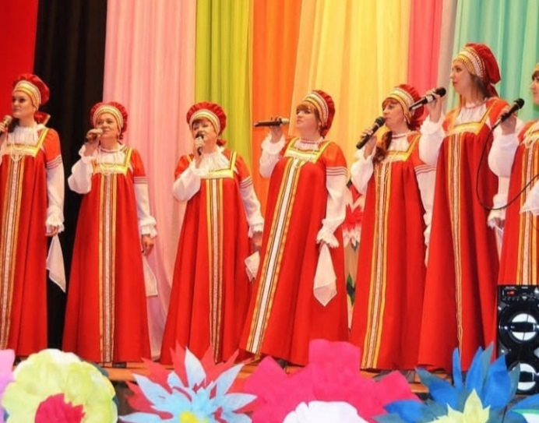
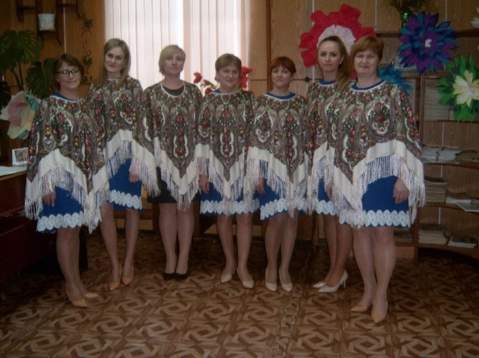
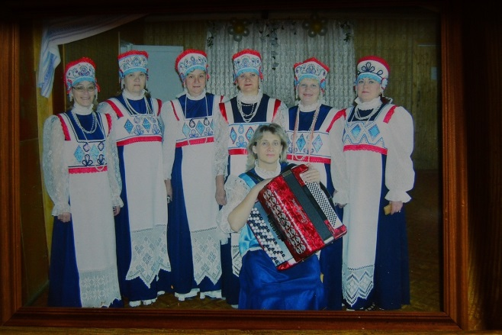
ВОКАЛЬНАЯ ГРУППА «СУДАРУШКА»
Исполняет песни из репертуара
Северного русского народного государственного хора
и других современных исполнителей. Лауреат общероссийских, региональных, межрегиональных, сельских, районных,
конкурсов и фестивалей. Год создания 1993 год.

Slide 5
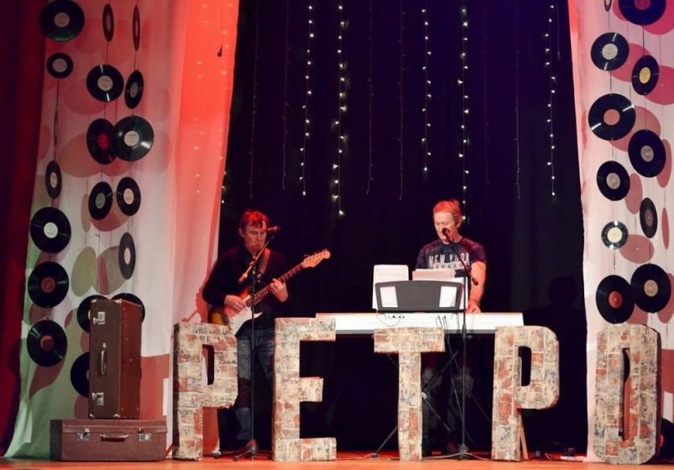
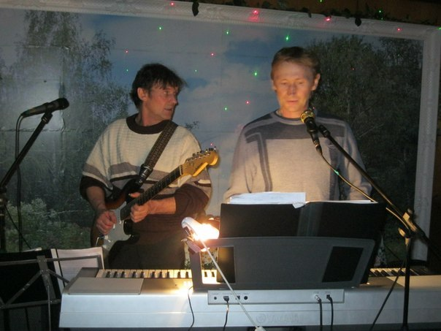
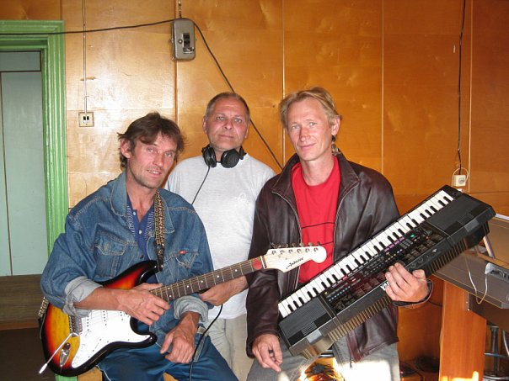
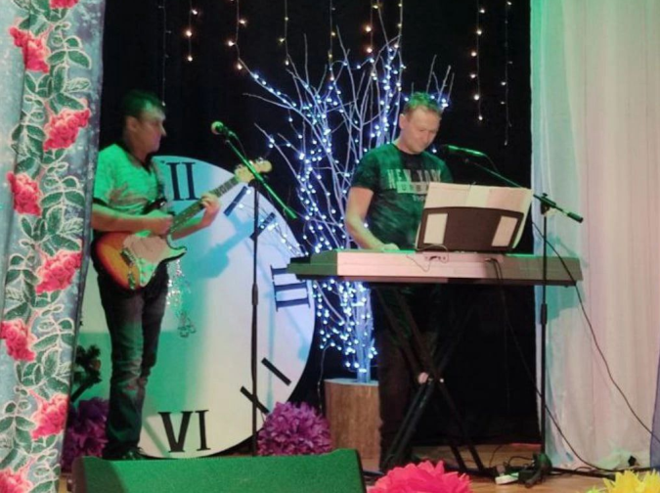
ВОКАЛЬНО – ИНСТРУМЕНТАЛЬНЫЙ АНСАМБЛЬ «БРИЗ»
В репертуаре ансамбля –
более 100 песен различного жанра:
авторские, народные; рок-баллады;
эстрадные; романсы; шансон; частушки. . Год создания 1982 год

Slide 6
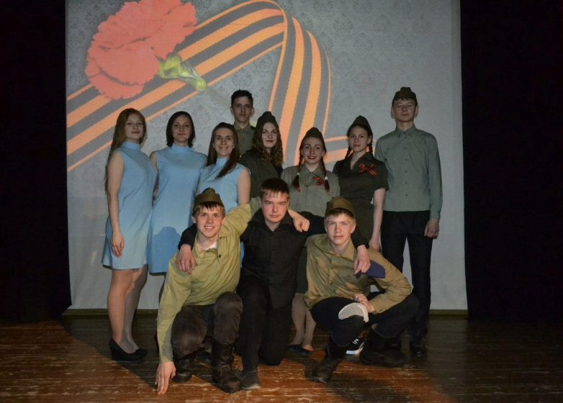
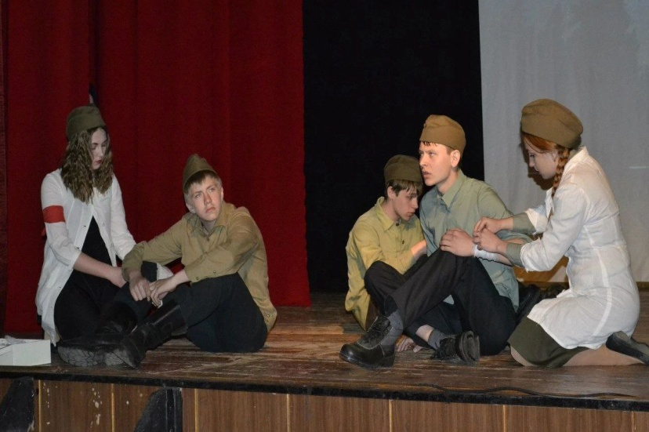
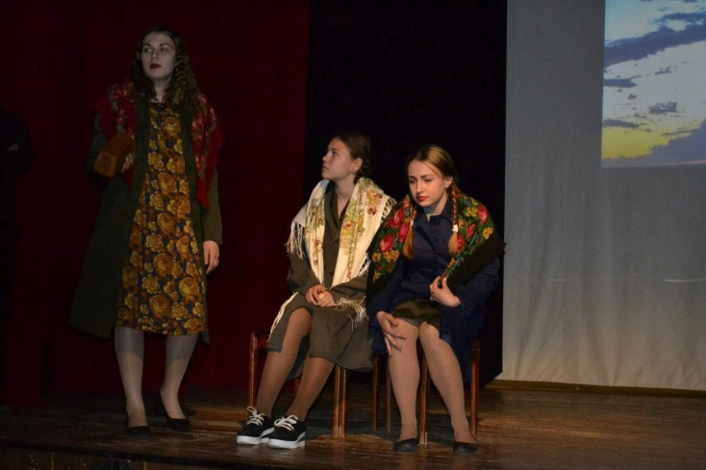
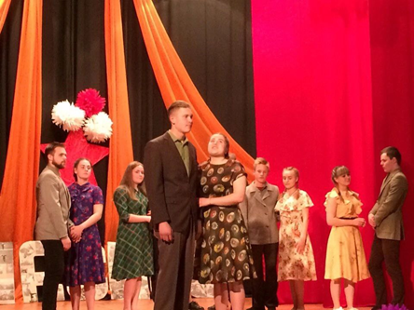
ТЕАТРАЛЬНАЯ СТУДИЯ «ЗАБАВА»
Участники студии осваивают сценическое мастерство,
культуру и технику речи, этюды и эпизоды,
работают над оформлением спектаклей.

Slide 7
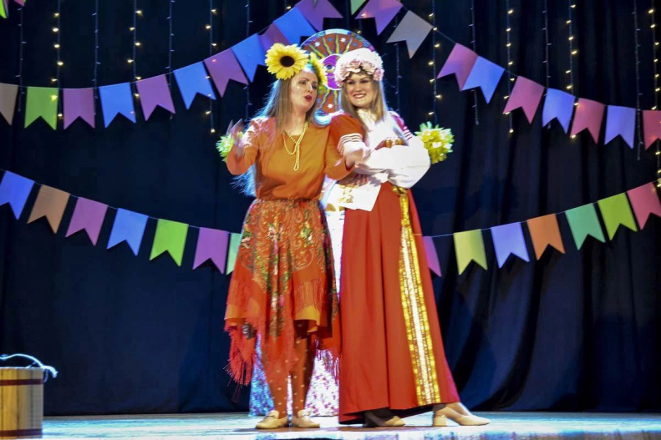
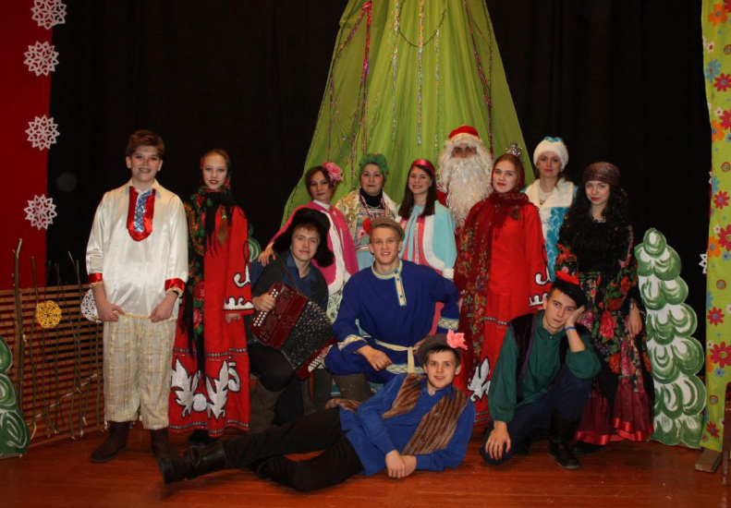
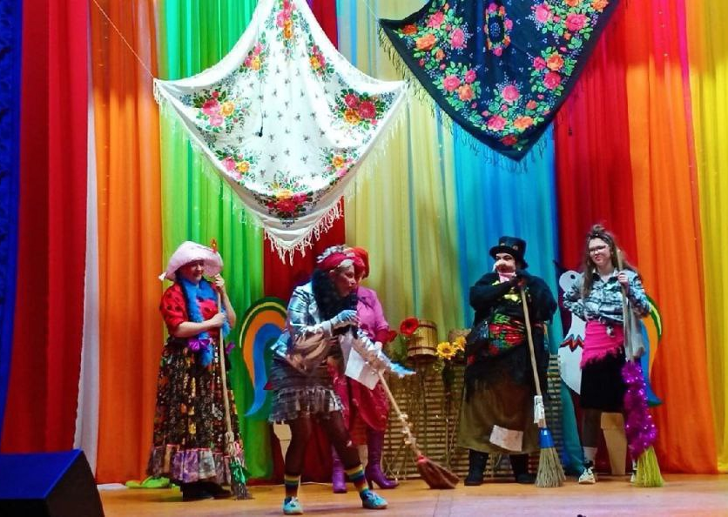
ТЕАТРАЛЬНАЯ СТУДИЯ «ЗАБАВА»
Участники студии осваивают сценическое мастерство,
культуру и технику речи, этюды и эпизоды,
работают над оформлением спектаклей.

Slide 8
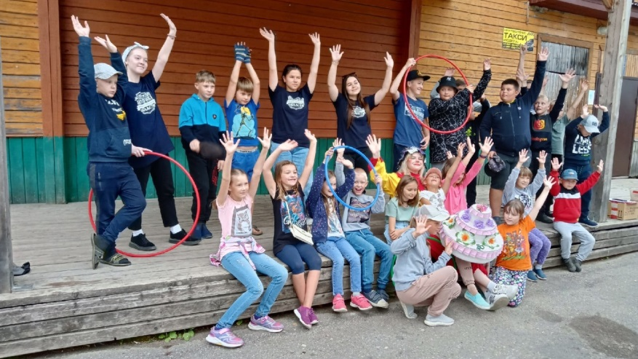
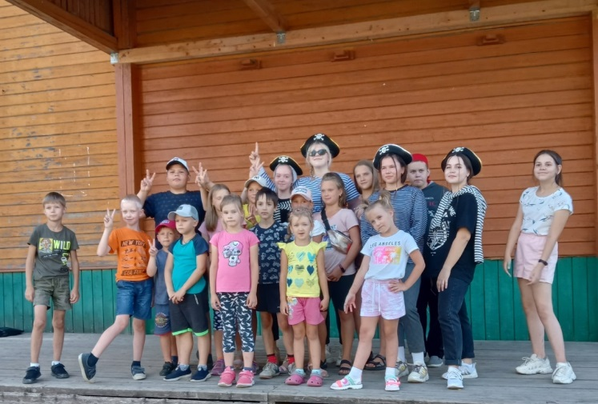
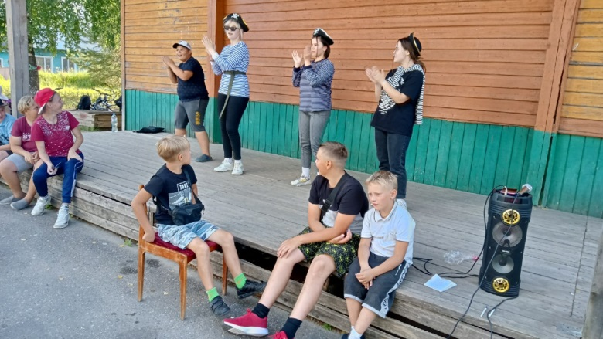
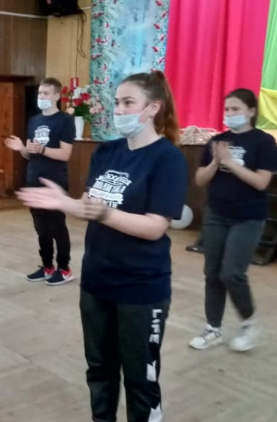
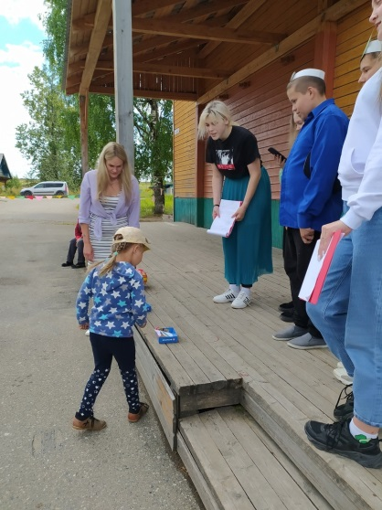
ВОЛОНТЁРСКОЕ ДВИЖЕНИЕ «ТВОРИ ДОБРО»
Волонтёры Культуры – помогают в организации
и проведении мероприятий.

Slide 9
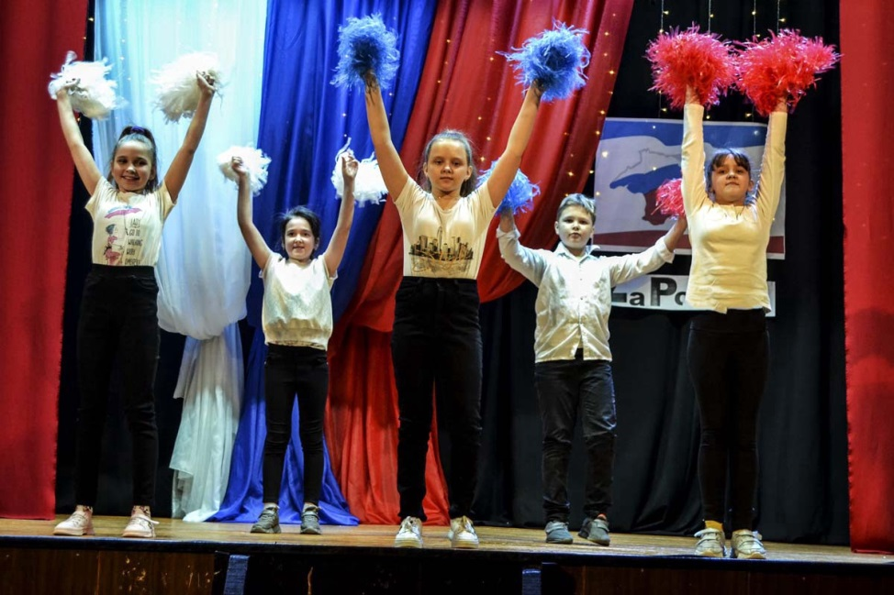
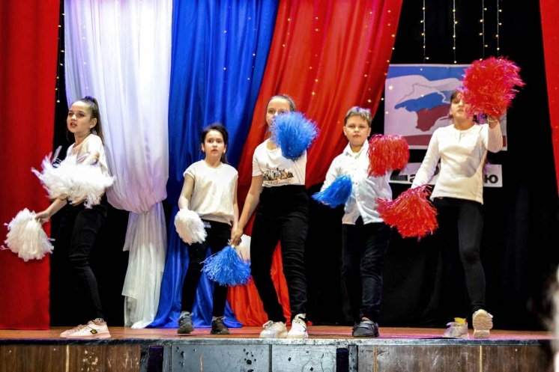
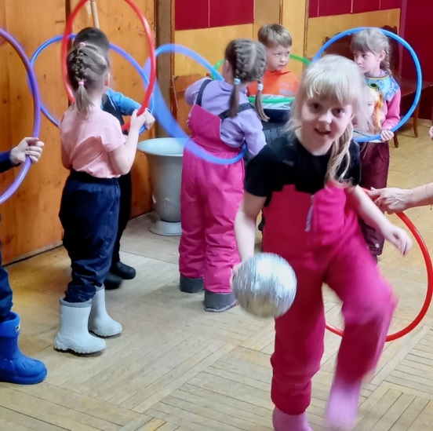
РАЗВИВАЮЩАЯ ГИМНАСТИКА «ЭНЕРГИЯ»
В клубном формировании занимаются дети.

Slide 10
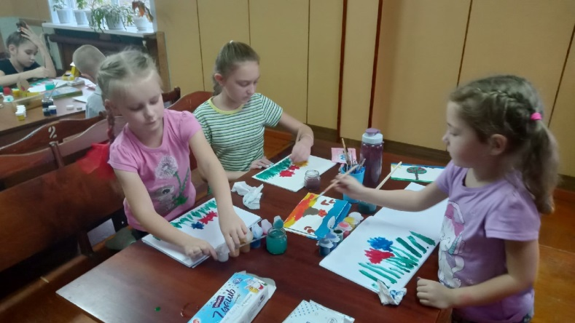
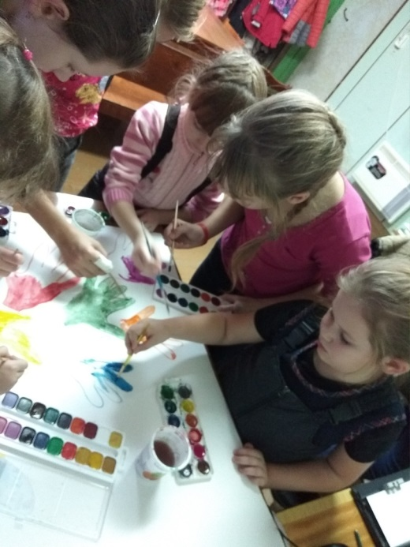
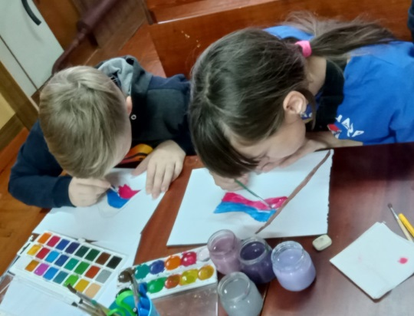
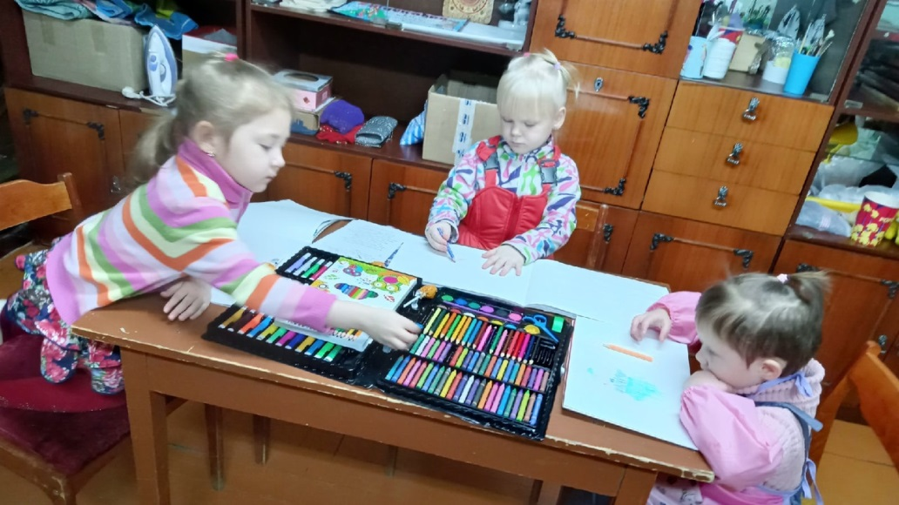
СТУДИЯ ИЗОБРАЗИТЕЛЬНОГО ИСКУССТВА «АКВАРЕЛЬКА»
В студии занимаются как дети разного возраста,
так и взрослые, .

Slide 11
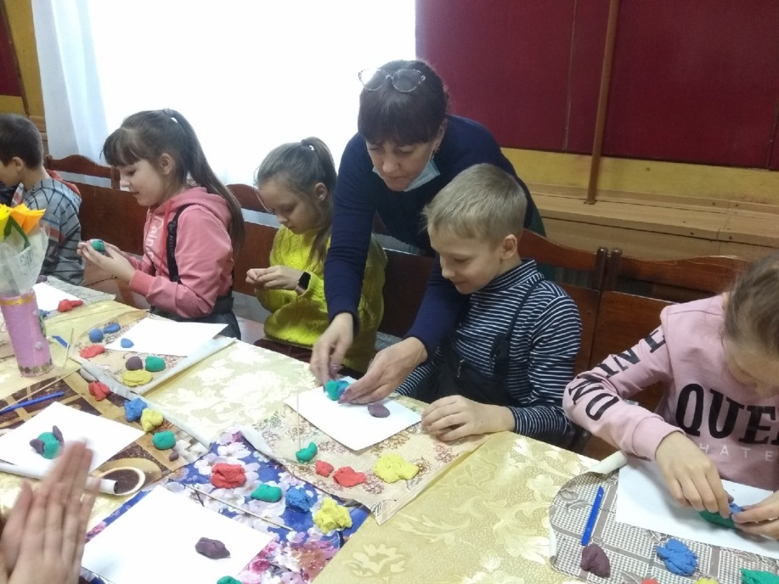
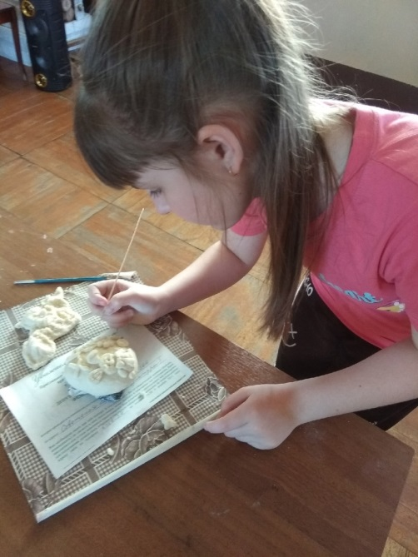
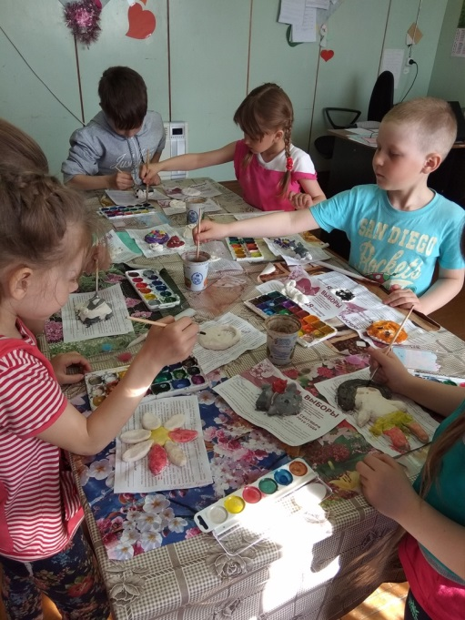
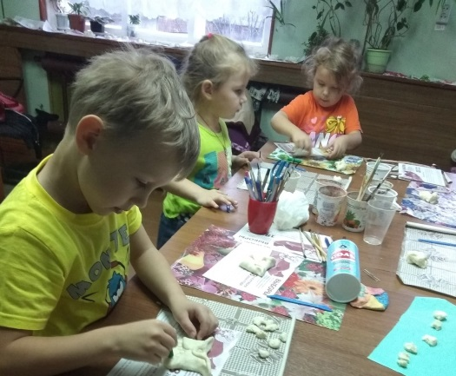
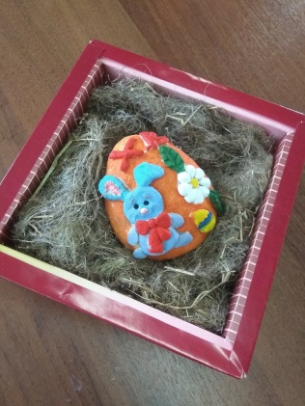
Участники студий принимают участие
в Конкурсах – Выставках
различного уровня, занимают призовые места.
СТУДИЯ ТЕСТОПЛАСТИКИ «МУКОСОЛЬКА»

Slide 12
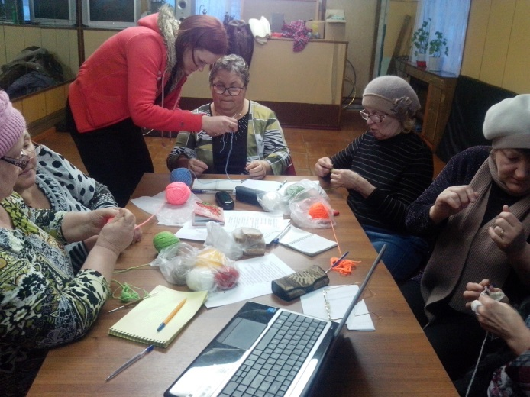
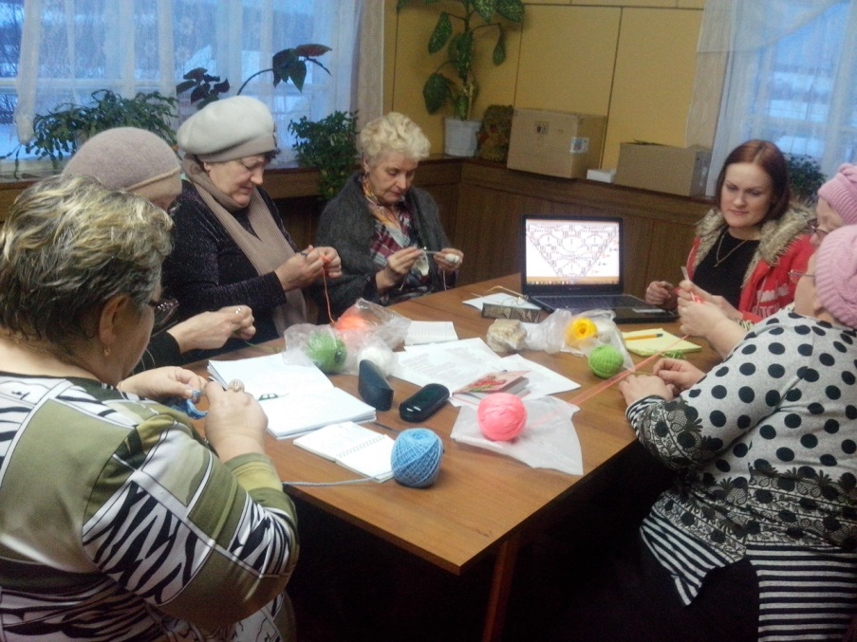
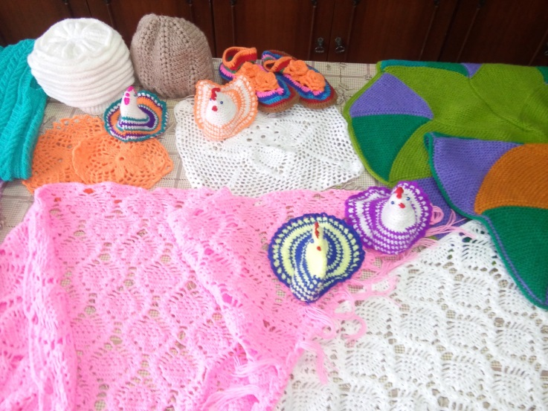
КЛУБНОЕ ФОРМИРОВАНИЕ «ДЕВИЧИЙ ТЕРЕМ»
– Рукоделие (вышивание лентами, вязание крючком и спицами)
для людей пожилого возраста.

Slide 13
Муниципальное бюджетное учреждение культуры
Дом культуры посёлка Подюга
164026, Архангельская область, Коношский район,
пос. Подюга, ул. Советская,22
Здание Дома культуры поселка Подюга построено в 1938 году. В 1956 году сделан ремонт и надстроен 2 этаж. В 1986 году сделан капитальный ремонт здания (облицовка стен, потолок, паркет, покраска фасада здания). В 2014 году проведены работы по установке системы пожаротушения, приобретены первичные средства пожаротушения.
В 2021 году ДК стал участником нацпроекта «Культура», были проведены требующие безотлагательного вмешательства работы по капитальному ремонту крыши, утеплению чердачного помещения, замене дверей запасных выходов, замене оконных блоков. Завершение ремонта планируется в 2024 г. В ходе капитального ремонта (2024 год) в здании дома культуры планируется капитально отремонтировать: полы, потолки и стены всех помещений учреждения, оборудовать санитарно-гигиеническую комнату, заменить пришедшую в негодность систему отопления, оборудовать пристройку (вход в библиотеку) с пандусом для маломобильных групп населения, утеплить фасад здания, заменить электрику, установить пожарную сигнализацию.

